Slide 1

Día, Fecha: | Viernes, 23/08/2024
Hora de inicio: | 07:10
Seminario de Sistemas 1 [B]
Luis Enrique Rivera Najera

Slide 2

LAB. SEMINARIO DE SISTEMAS 1
Laboratorio #6

Slide 3
Dudas y comentarios de la clase anterior
---------------------------------------------
Dudas Practica #1
---------------------------------------------
Inteligencia Artificial
---------------------------------------------
Ejemplo Practico
---------------------------------------------
Exposiciones
---------------------------------------------
Dudas
Agenda

Slide 4
Dudas o comentarios de la clase anterior?

Slide 5
Dudas Practica #1?

Slide 6
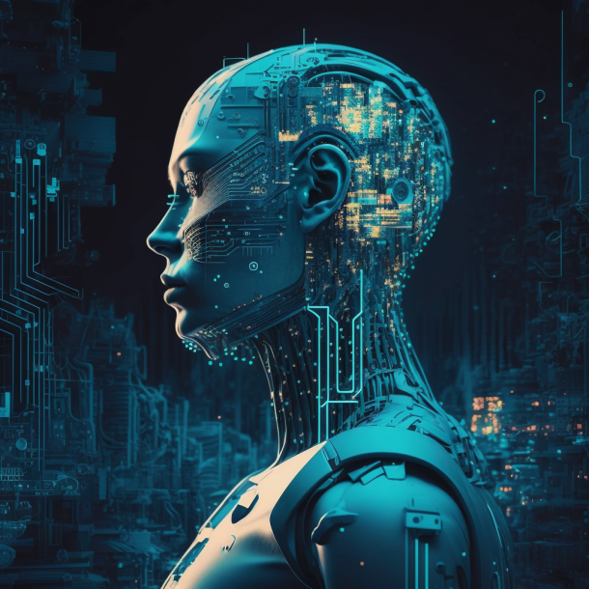
Inteligencia Artificial

Slide 7
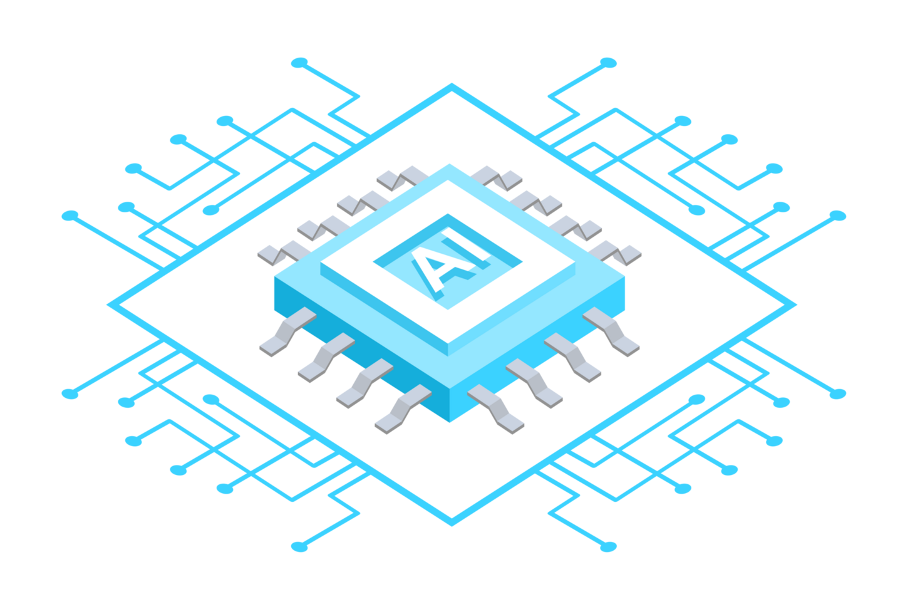
Que es la Inteligencia Artificial?
La inteligencia artificial es la inteligencia
llevada a cabo por máquinas. En ciencias de
la computación, una máquina «inteligente»
ideal es un agente flexible que percibe su
entorno y lleva a cabo acciones que
maximicen sus posibilidades de éxito en
algún objetivo o tarea.

Slide 8
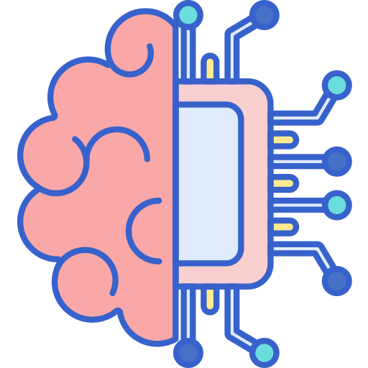
Como funciona?
En líneas generales, a través del
  aprendizaje de patrones de
  comportamiento para, a partir de ellos,
  predecir y solucionar problemas futuros.
La inteligencia artificial está basada en
  datos y algoritmos que funciona a partir
  mediante procesos

Slide 9
Puede ayudarnos a realizar tareas repetitivas que
implican manejar una cantidad elevada de datos o
datos muy complejos.
---------------------------------------------------------------------------
Aprendizaje profundo: automatización de la analítica
predicativa (capacidad para predecir actividades
futuras, comportamientos o tendencias).
---------------------------------------------------------------------------
A partir de un programa informático puede procesar
el lenguaje humano.
Beneficios de la inteligencia artificial

Slide 10
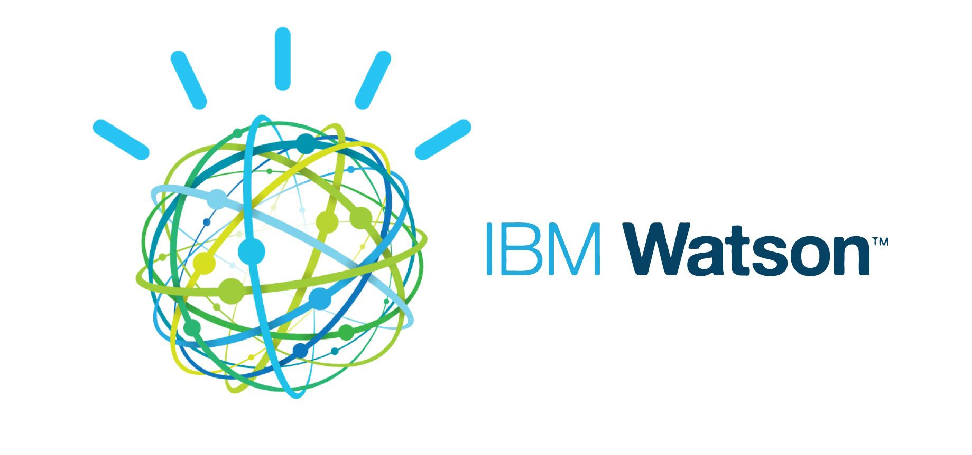
Que es IBM Watson
Watson es un sistema basado en inteligencia artificial capaz de reponder a preguntas formualdas en lenguaje natural, desarrollado por la empresa IBM. Forma parte del proyecto del equipo de investigacion de DeepQA, liderado por el investigador principal David Ferrucci.
Watson le permine incorporar herramientas y aplicacion de IA a sus datos, en donde quiera que residan, ya sea en IBM Cloud, AWS, Azure, etc.

Slide 11
En que se diferencia Watson?
Basado en las últimas innovaciones de machine
Learning. Watson es una plataforma multicloud abierta que le permite automatizar el ciclo de vida de la inteligencia artificial. Cree modelos potentes desde
cero, o acelere la generación de valor con aplicaciones empresariales prediseñadas.

Slide 12
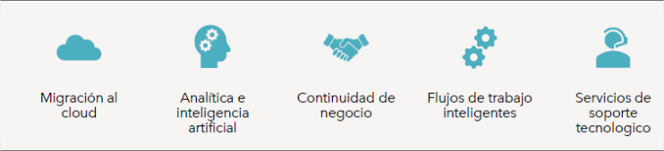
Que servicios ofrece?

Slide 13
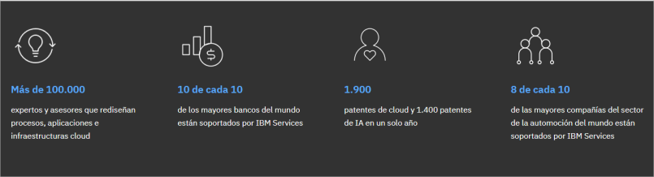
Estadisticas

Slide 14

Amazon Rekognition

Slide 15

Que es Amazon Rekognition?
Amazon Rekognition facilita la adición de análisis de imagen y video a su aplicación con tecnología probada, altamente escalable y de aprendizaje profundo que no requiere experiencia en aprendizaje automático para su uso.
Con Amazon Rekognition puede identificar objetos, personas, texto, escenas y actividades en imágenes y videos, además de detectar cualquier contenido inapropiado. Amazon Rekognition también proporciona análisis facial de alta precisión y capacidades de brusquedad facial que puede usar para detectar, analizar y comparar rostros.

Slide 16
Integra un reconocimiento de imagenes potente en tu aplicacion de manera sencilla.
Inteligencia artificial en el nucleo.
Analisis de imagenes escalable
Analizar miles de millones de imagenes al dia
Integracion con servicios de AWS populares
Bajo costo
No se requieren pagos minimos ni compromisos iniciales
Beneficios

Slide 17
Biblioteca de imágenes buscables . Amazon Rekognition hace que las imágenes sean buscables , lo que te permite descubrir objetos y escenas que aparecen en ellas.
Verificación de usuarios basada en el rostro. Puedes confirmar las identidades de usuarios comparando su imagen en vivo con una imagen de referencia.
Análisis de opiniones. Detecta emociones, como la felicidad, tristeza o sorpresa, a partir de imágenes faciales; puedes analizar imágenes en vivo y enviar atributos emocionales a Redshift para generar informes periódicos sobre tendencias en cada tienda.
Reconocimiento facial . Almacena metadatos de rostros, lo que facilita la búsqueda en tu colección de imágenes de rostros muy parecidos con la función IndexFaces de la API.
Casos de uso de Rekognition

Slide 18
Listado de Etiquetas
---------------------------------------------------------------------------
Moderacion de Contenido
---------------------------------------------------------------------------
Deteccion de texto
---------------------------------------------------------------------------
Deteccion y analisis de rostros
---------------------------------------------------------------------------
Verificacion de rostros
---------------------------------------------------------------------------
Reconocimiento de famosos
---------------------------------------------------------------------------
Deteccion de equipo de proteccion personal
Que se puede realizar con Rekognition?

Slide 19


Quienes usan este servicio?

Slide 20
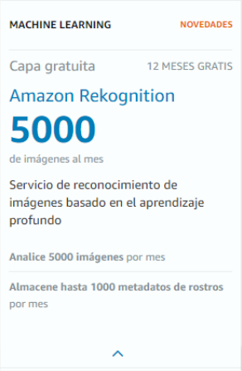
Capa Gratuita

Slide 21

Ejemplo Practico

Slide 22
Exposiciones
Grupo 2

Slide 23
Dudas o comentarios

